Slide 1
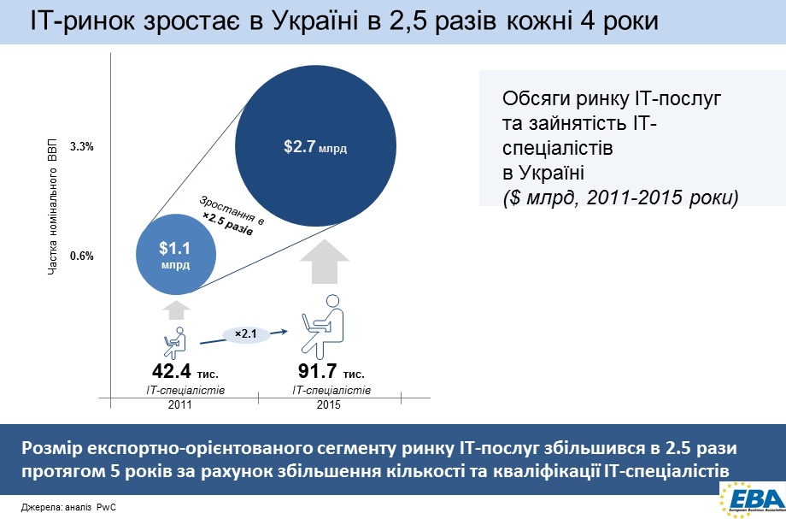

Что такое IT-сфера в современном мире?

Slide 2
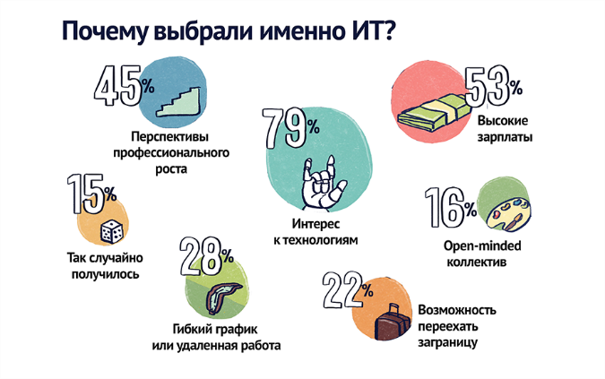

Slide 3

Как стать IT специалистом?
Умение говорить
Знание английского языка
Знание и навыки которые вы получили в школе, университете

Slide 4

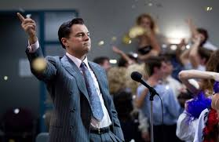

Умение говорить

Slide 5
Как научится говорить?
- Будьте уверенным в своих словах
Тренируйте жестикуляцию и мимику (улыбайтесь)
Увеличивайте свой словарный запас (синонимы, определения)
Учитесь говорить на разные темы (музыка, кино, эрудиция(чтение))

Slide 6
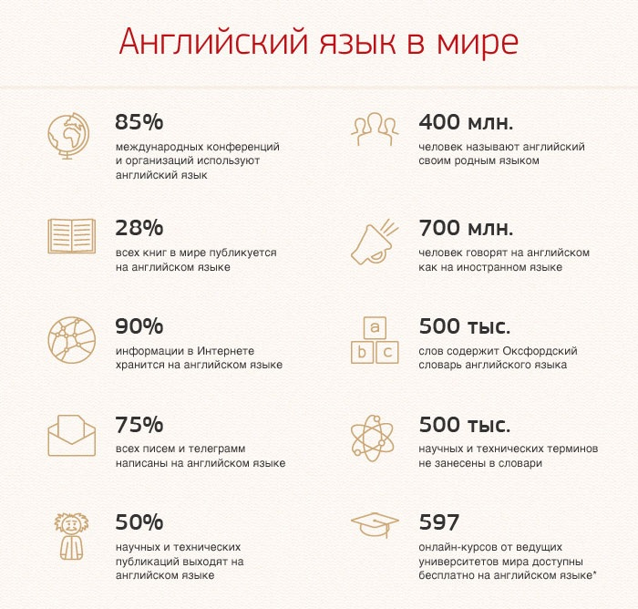
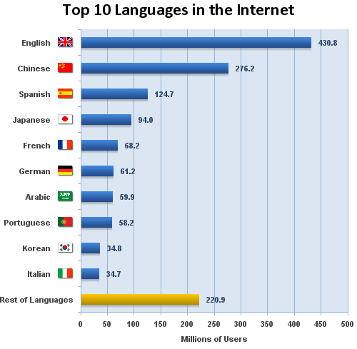
Знание английского языка

Slide 7
Как научится английскому языку
Образование в университете
Профильная литература
Интересный Вам контент(youtube, facebook, twich, киберспорт)

Slide 8

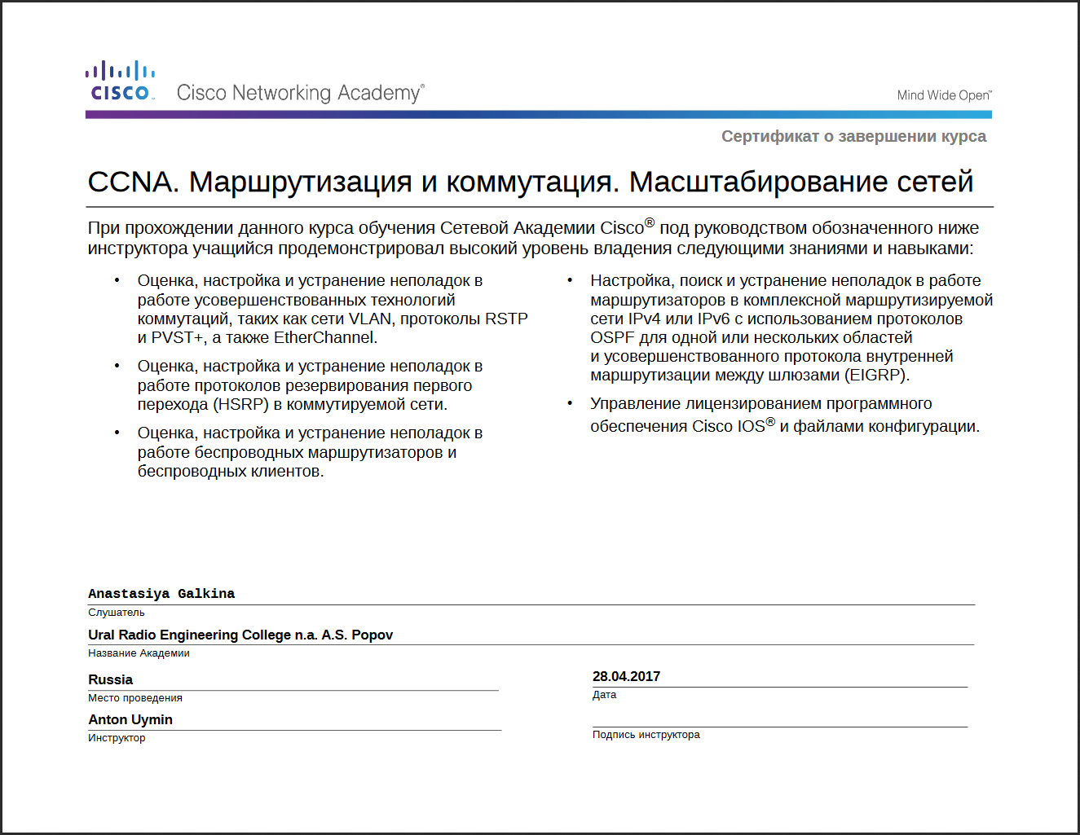

Знания - это ваш фундамент

Slide 9


Есть вопросы?☺

